Slide 1
ПАМЯТЬ, ЗАСТЫВШАЯ
В КАМНЕ

Slide 2
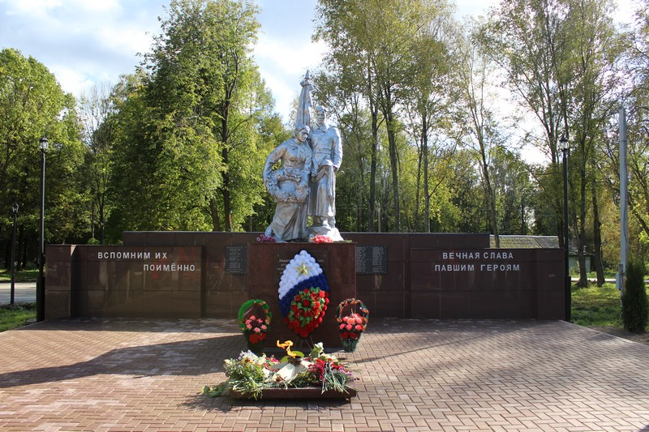
Братская могила в п. Кардымово

Slide 3
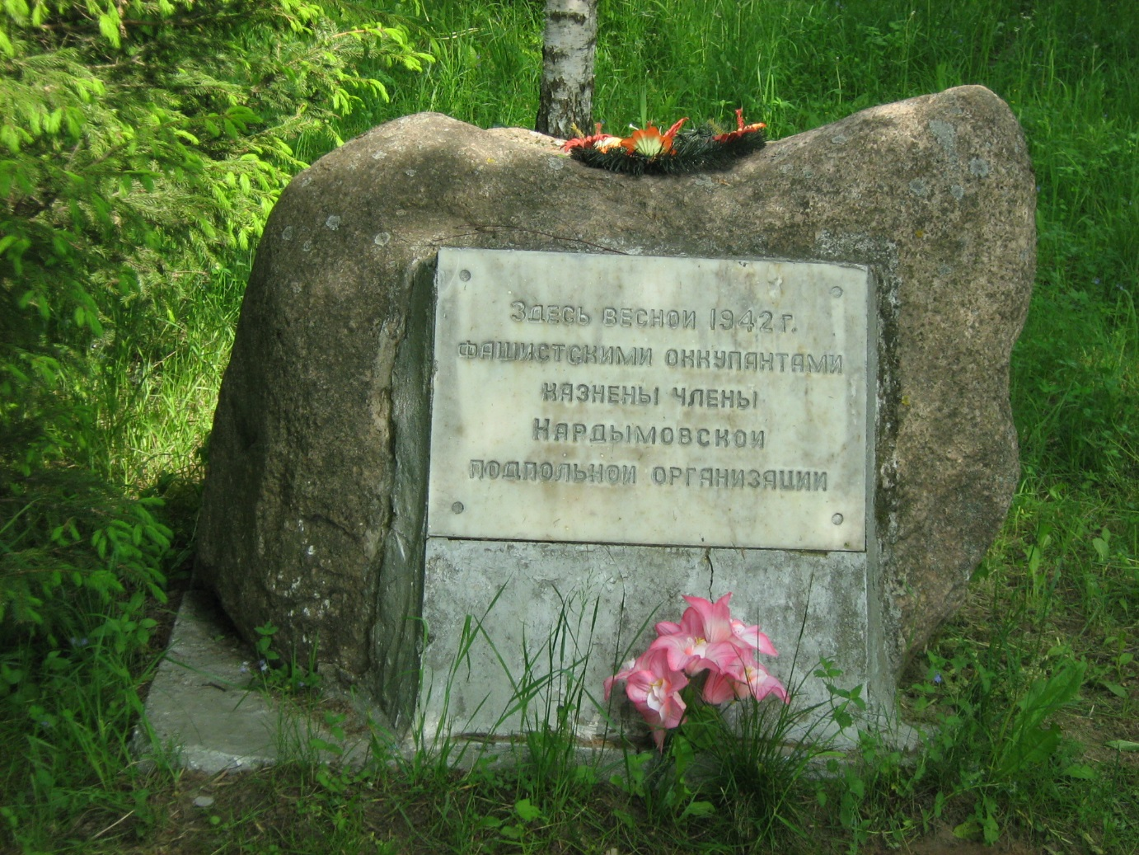
Памятный знак на месте казни
кардымовских подпольщиков (ул. Ленина)

Slide 4
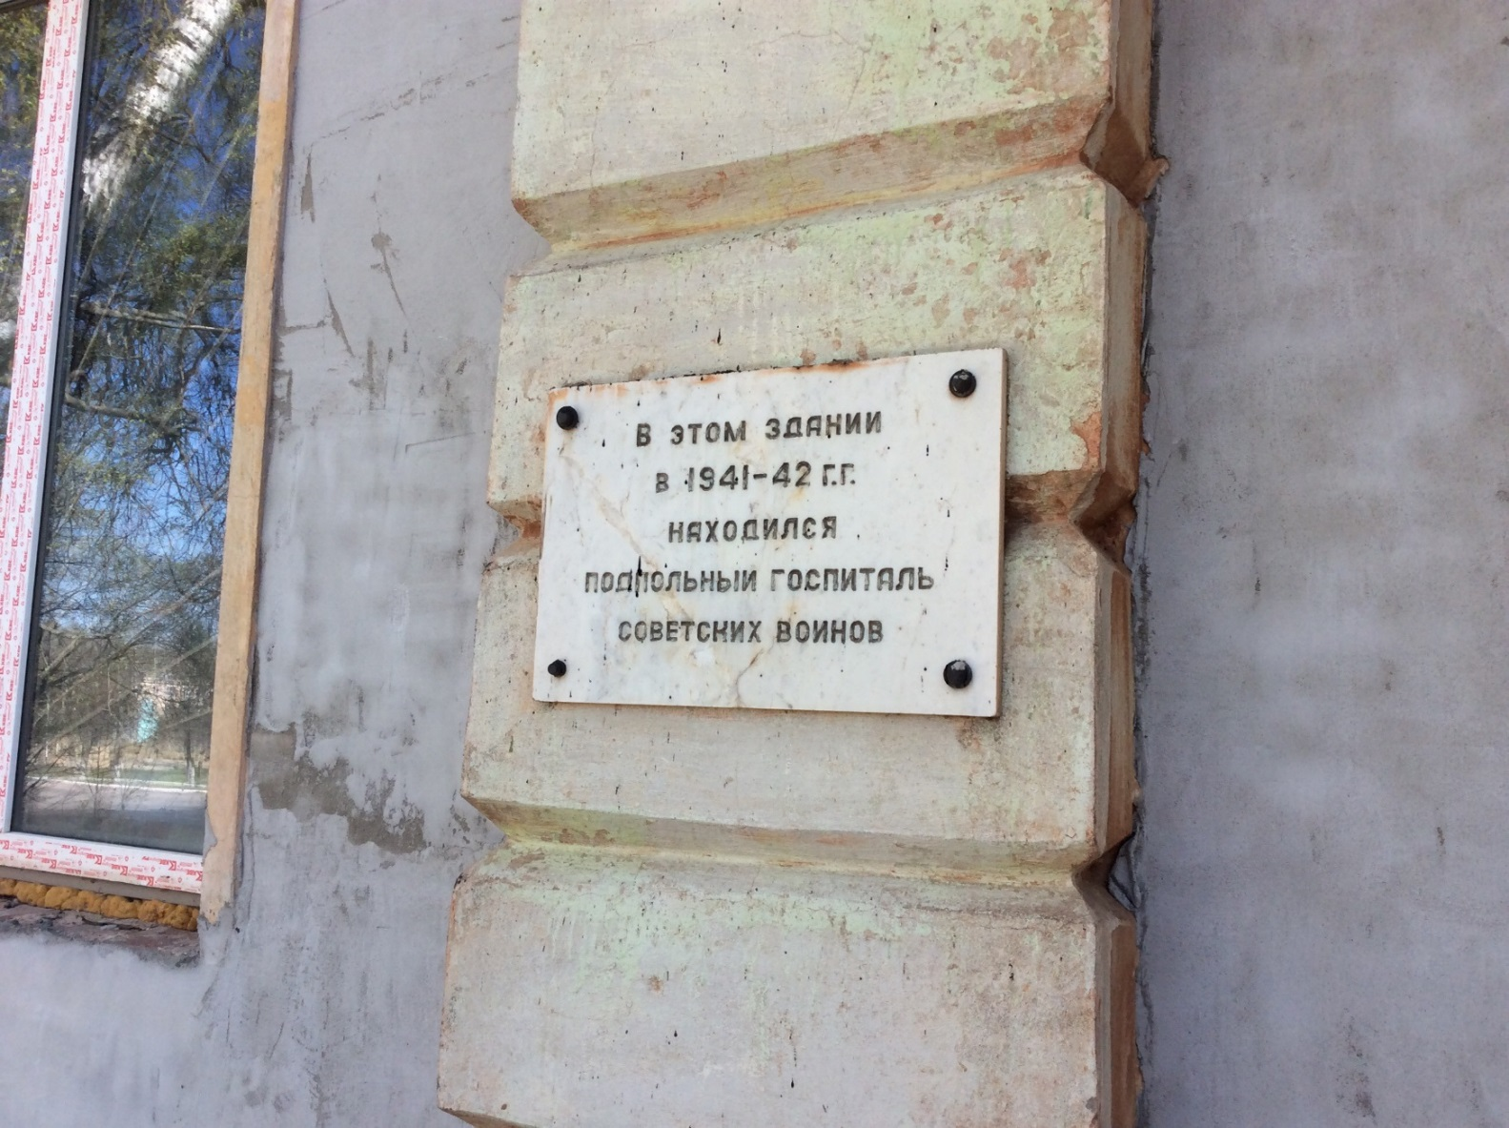
Памятная доска на здании бывшего подпольного госпиталя (ул. Ленина, п. Кардымово)

Slide 6
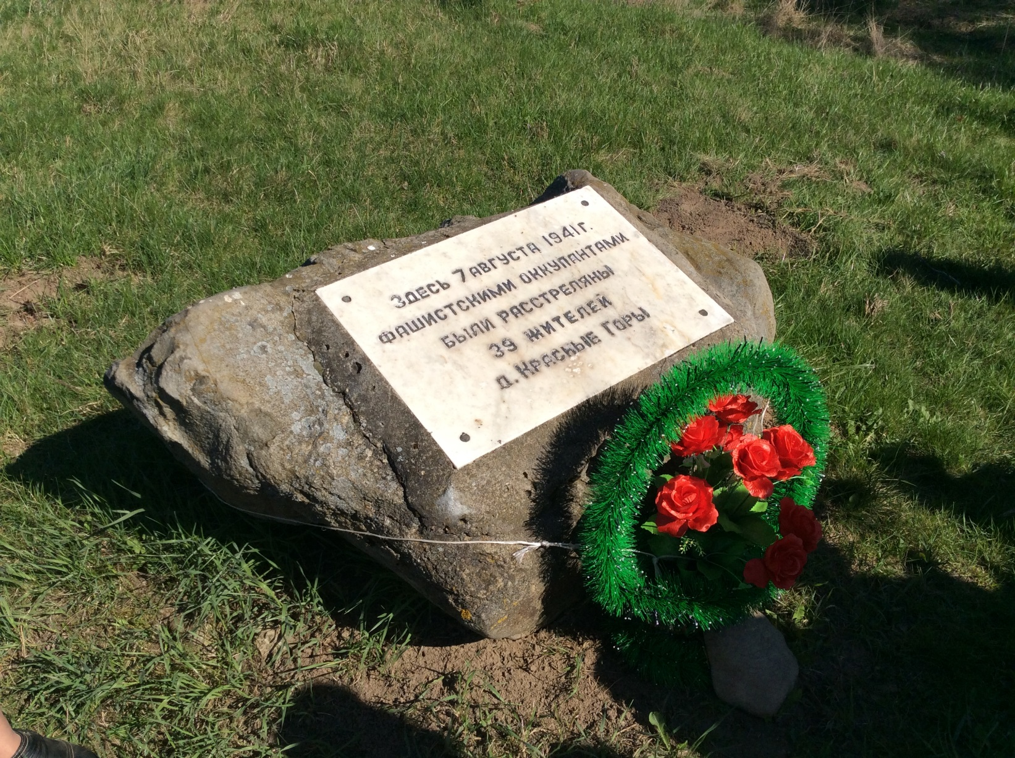
Памятный знак, установленный на окраине Кардымова, у реки Хмость

Slide 7
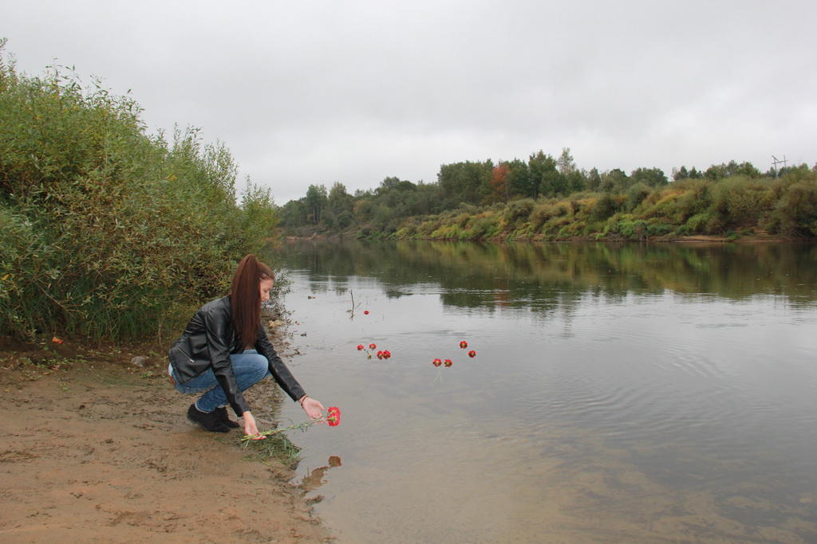
О страшных днях лета 1941 года в д. Соловьёво напоминают многие памятники и памятные знаки.

Slide 8
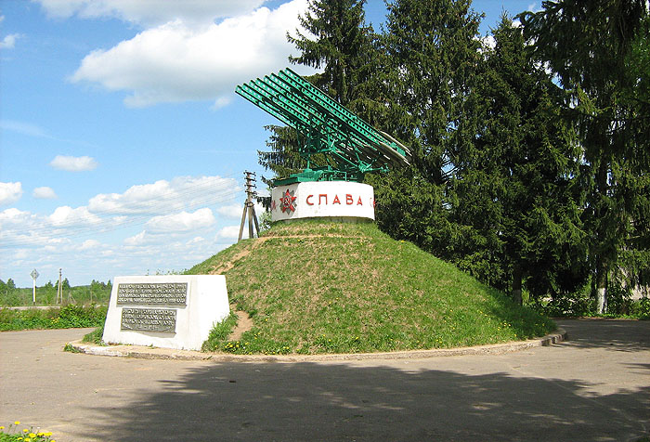
Памятник «Катюша» в д. Соловьёво

Slide 9
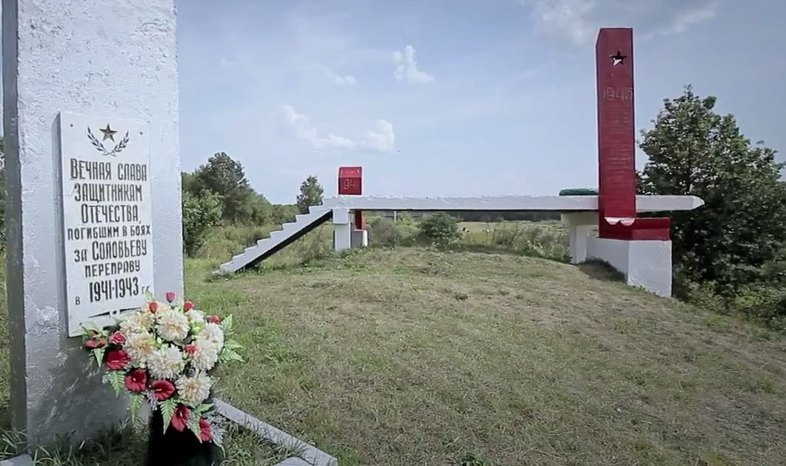
Памятный знак «Плот» на берегу реки Днепр

Slide 10
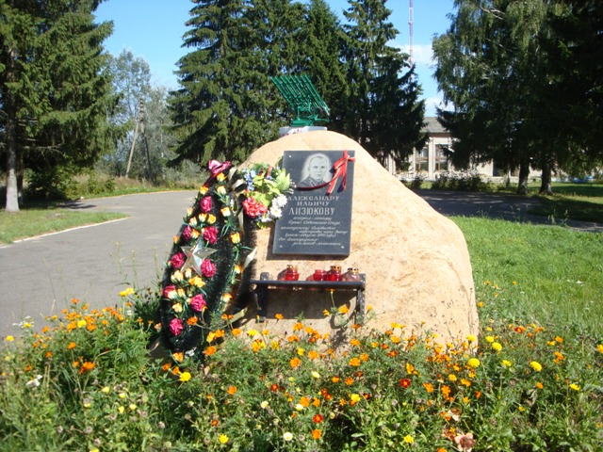
Памятный знак, посвящённый полковнику
А. И. Лизюкову в д. Соловьёво

Slide 11
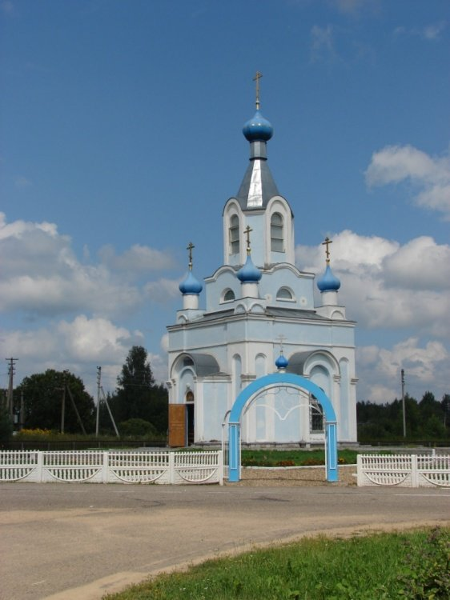
Храм в честь иконы Божией Матери «Взыскание погибших»

Slide 12
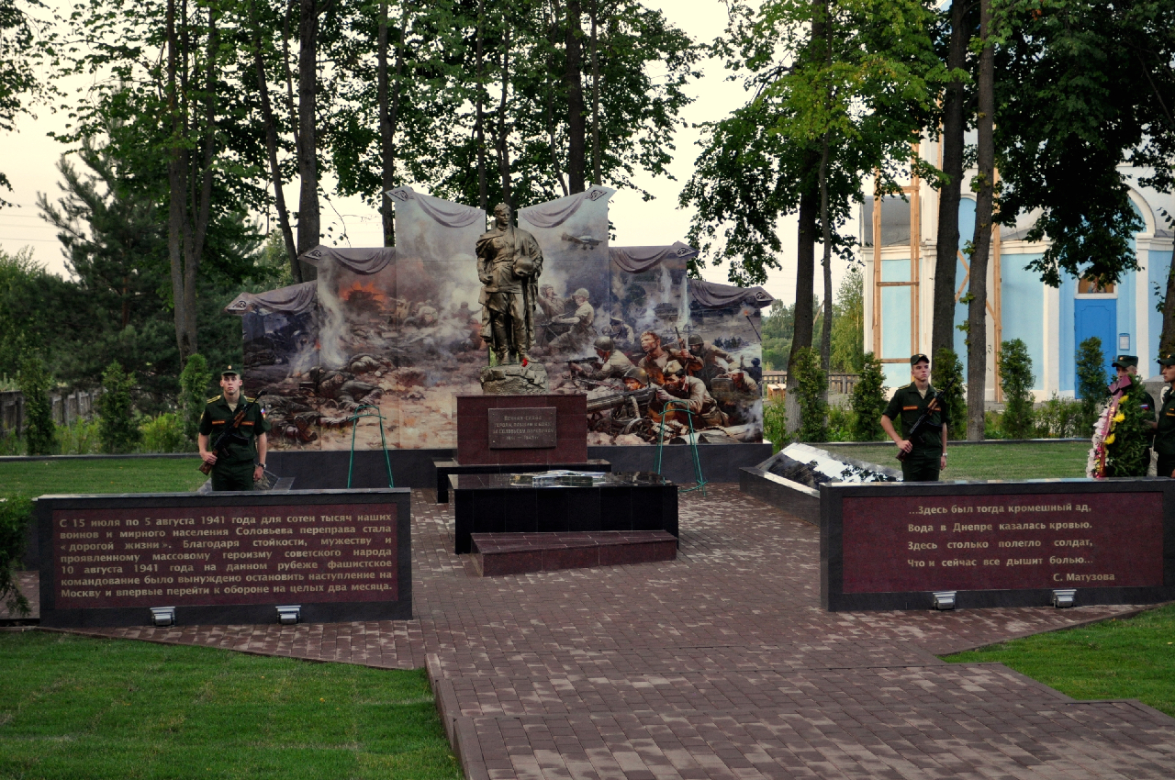
Мемориал «Вечный огонь»

Slide 13
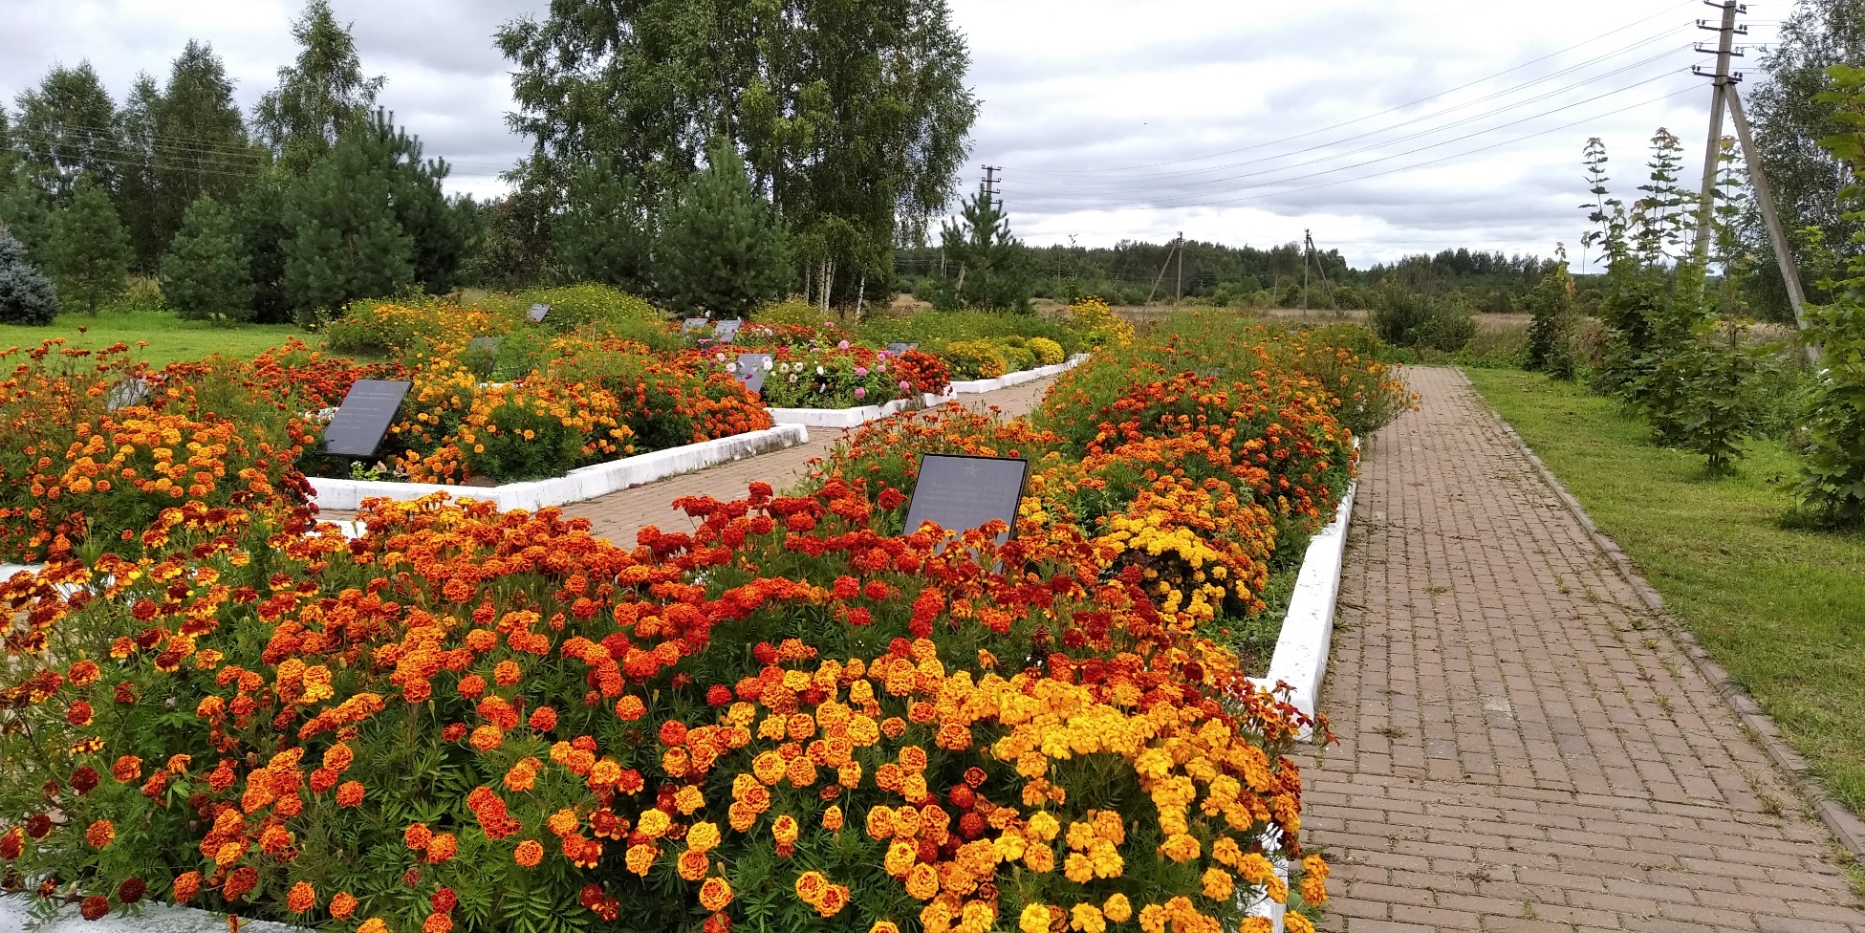
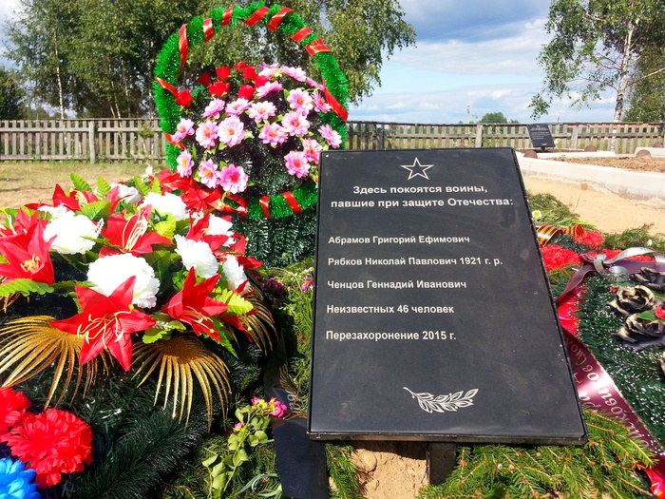
Поле памяти в д. Соловьёво

Slide 14
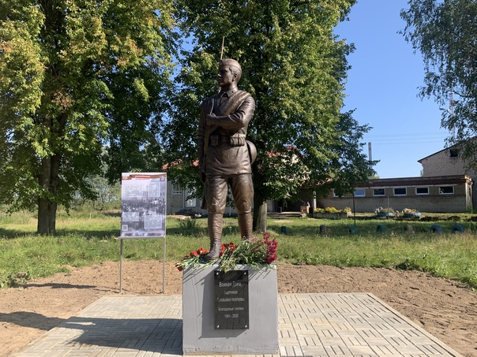
Памятник в д. Соловьёво
«Воинам Дона – защитникам Соловьевой переправы»

Slide 15
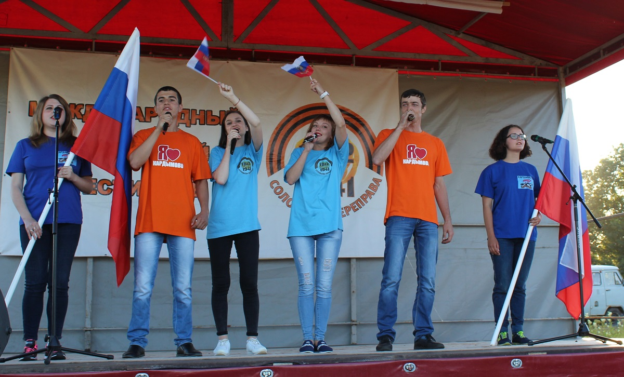
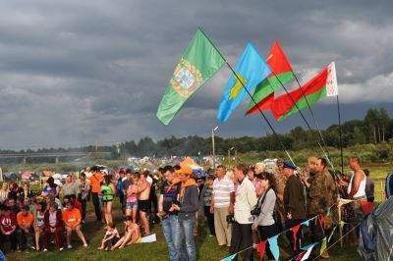
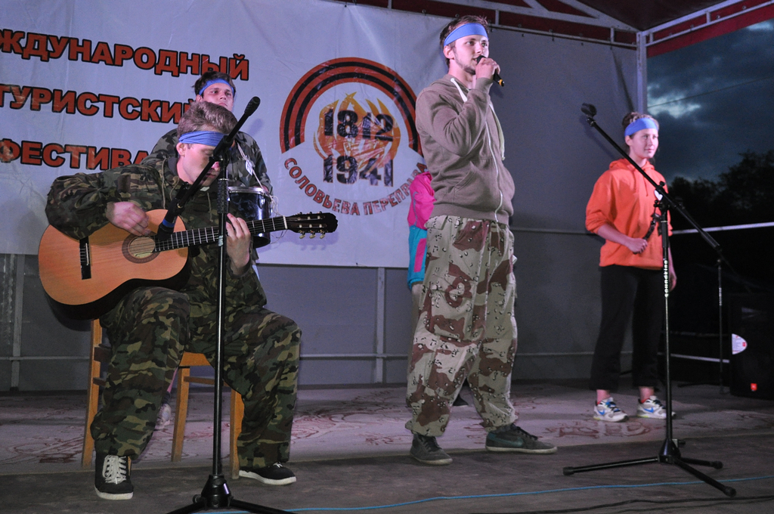
Фестиваль
«Соловьёва переправа»

Slide 16
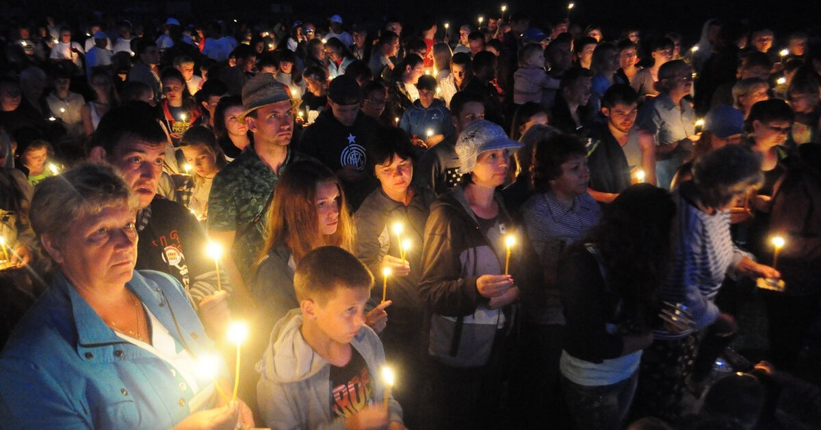
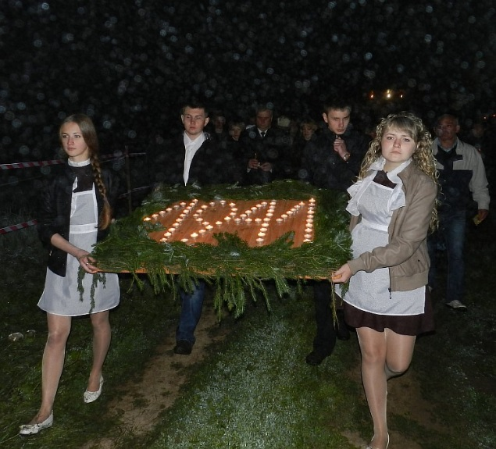
Акция «Свеча памяти»

Slide 17
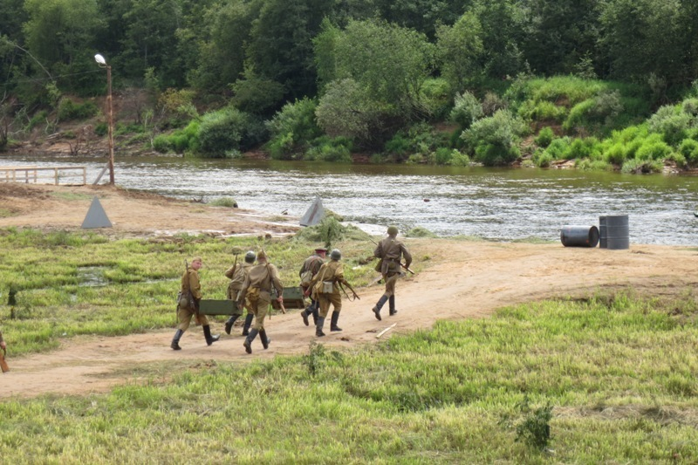
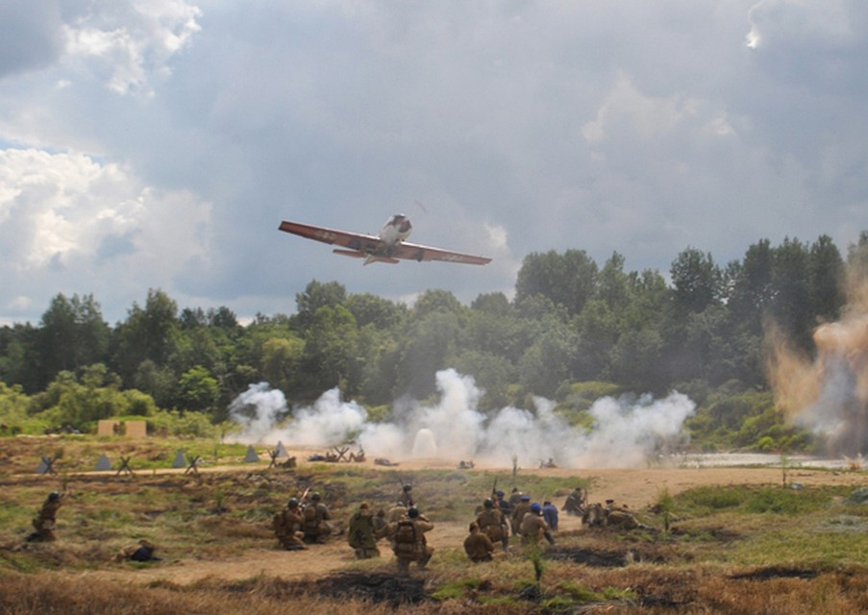
Реконструкция боя у Соловьевой переправы в 1941 году

